Slide 1
Etika v psychologii
Etika psychologa ve vztahu k médiím

Slide 2
Vztah k médiím
proč se vyjadřovat v médiích?
co vše je vystoupení v médiích?
čím se řídit, abychom naše jednání bylo etické?

Slide 3
kodex ČMPS
nevyjadřuje se konkrétně k médiím
obecné principy ale aplikovatelné
  kompetence
  zodpovědné postupy
  realistické přísliby
  důvěrnost informací
  ochrana psdg. metod
  kolegialita

Slide 4
etický kodex APA
Advertising and Public Statements
5.04 Prezentace v médiích
  kompetence
  etický kodex
  nenavázán vztah klient-psycholog
zmínky v dalších standardech
  důvěrnost informací
  sdělovat jen podložené informace

Slide 5
APA Ethics Office – 4 otázky (2008)
jaká je moje role a povaha vztahu s jedinci a skupinami, kterých se mé sdělení týká?
jakou míru kontroly budu mít nad finálním produktem?
nakolik jsou v souladu zájmy jednotlivců a skupin, kterých se sdělení týká?
co jsem schopen sdělit vzhledem k omezením plynoucím z dostupných informací?

Slide 6
Vyjadřování se k veřejně známým osobám
Goldwaterovo pravidlo (Americká asociace psychiatrů) – vyjadřovat se o psychiatrických otázkách a duševních poruchách pouze obecně
navržená revize – o historických osobnostech se akademici vyjadřovat mohou

Slide 7
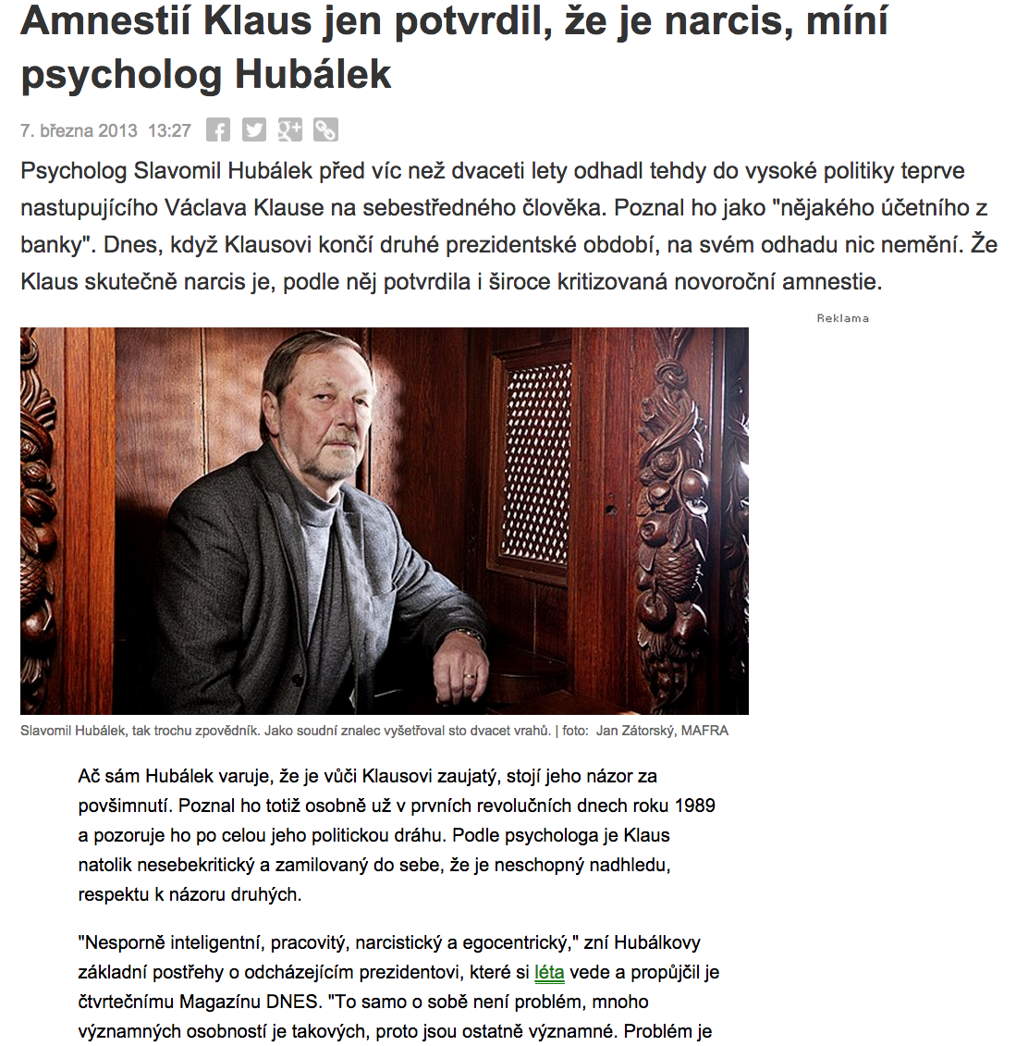

Slide 8
EFPA
Guidelines for psychologists who contribute to the media (2011)
1. respekt
2. nesdělovat názor na jakoukoli osobu (bez vyšetření a souhlasu)
3. zvlášt u vl. klientů
4. kompetence
5. prospěch veřejnosti, srozumitelně
6. reprezentace psychologické profese
7. zvážit dopady na třetí stranu
8. negativní dopady sebe-propagace

Slide 9
Praktické rady
zvážit 3 faktory
  kompetence
  časový rámec
  míra kontroly
naučit se říkat NE, odolávat nátlaku
vždy na zřeteli základní principy

Slide 10
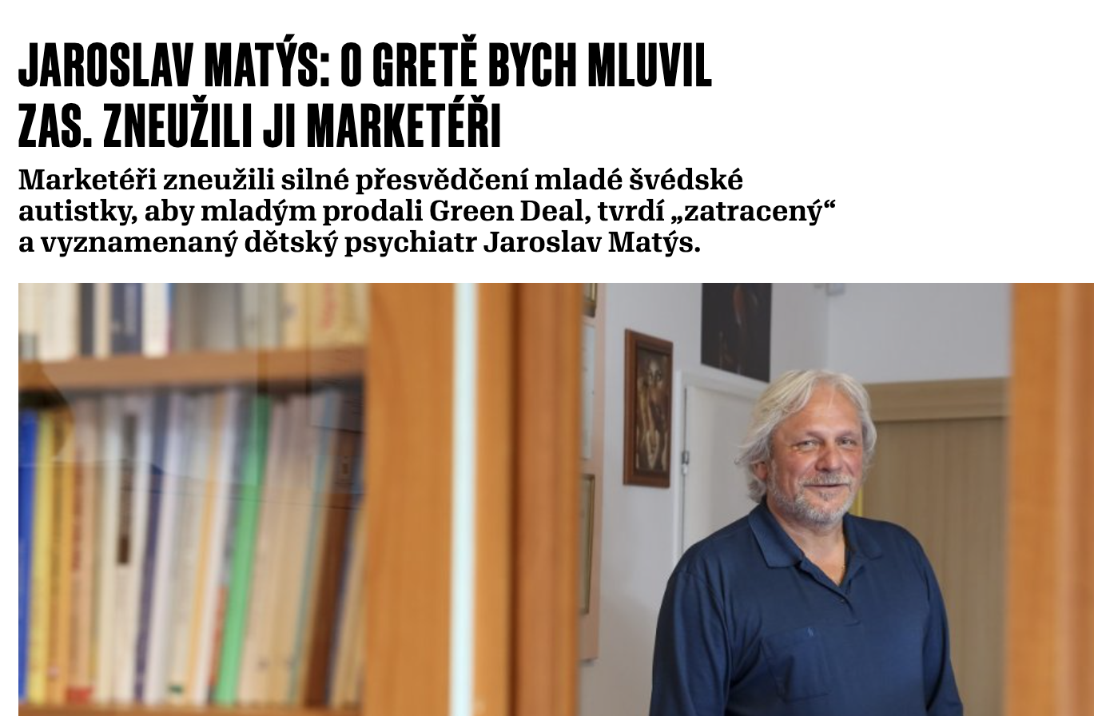

Slide 11
Sociální sítě
BPS (2012): Supplementary guidance on the use of social media
sdělení na soc. sítích/internetu považována za veřejná a trvalá
nutno udržovat hranice profesionálních vztahů

